Slide 1
Использование танграма и интерактивных игр
Воспитатель: Куц О.К.

Slide 2
В своей работе я использую такие технологии, как «танграм» и интерактивные игры.
Танграм
Игра способствует развитию
-Образного мышления и воображения
-Формированию представлений о форме и размере
-Развивает операции мышления: анализ и синтез
-Учит сравнивать
-Развивает творчество
-Развивает смекалку и сообразительность
-Тренирует наблюдательность
-Способствует развитию интереса к интеллектуальной деятельности
Что из себя представляет Танграм?

Slide 3
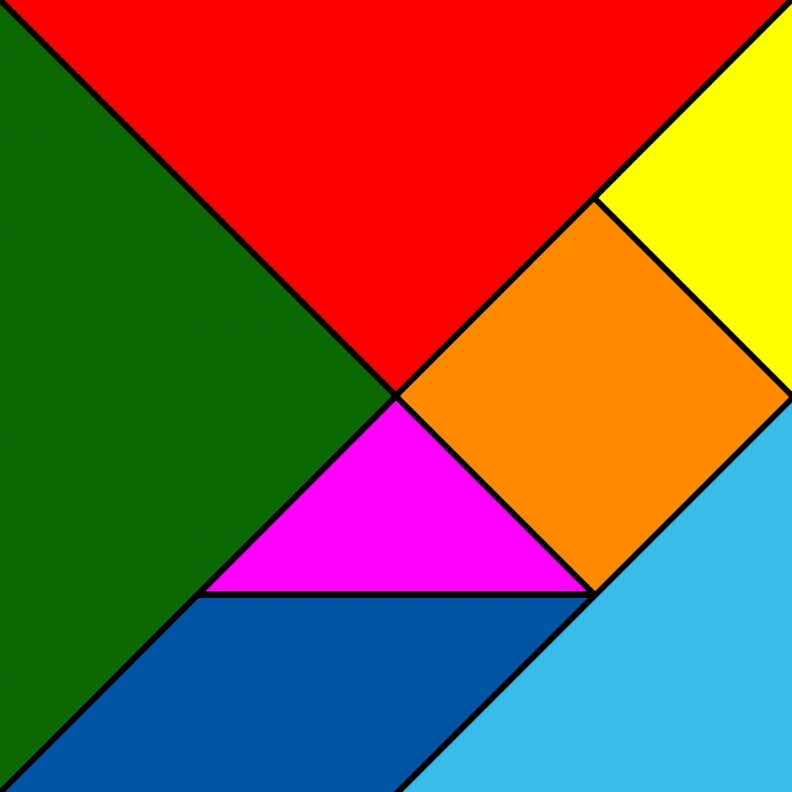
Танграм – геометрическая головоломка, состоящая из семи танов – геометрических фигур, полученных делением квадрата на семь частей – два больших треуголь\ника, два маленьких треугольника, один средний треугольник, маленький квадрат и четырехугольник.

Slide 4
Легенда о танграме
Три мудреца придумали «Ши-Чао-Тю».
Появление этой китайской головоломки связано с красивой легендой.
Почти две с половиной тысячи лет тому назад у немолодого императора Китая родился долгожданный сын и наследник. Шли годы. Мальчик рос здоровым и сообразительным не по годам. Одно беспокоило старого императора: его сын, будущий властелин огромной страны, не хотел учиться. Мальчику доставляло большее удовольствие целый день забавляться игрушками. Император призвал к себе трех мудрецов, один из которых был известен как математик, другой прославился как художник, а третий был знаменитым философом, и повелел им придумать игру, забавляясь которой, его сын постиг бы начала математики, научился смотреть на окружающий мир пристальными глазами художника, стал бы терпеливым, как истинный философ, и понял бы, что зачастую сложные вещи состоят из простых вещей. Подумав некоторое время, три мудреца представили императору игру "Ши-Чао-Тю"- квадрат, разрезанный на семь частей.

Slide 5
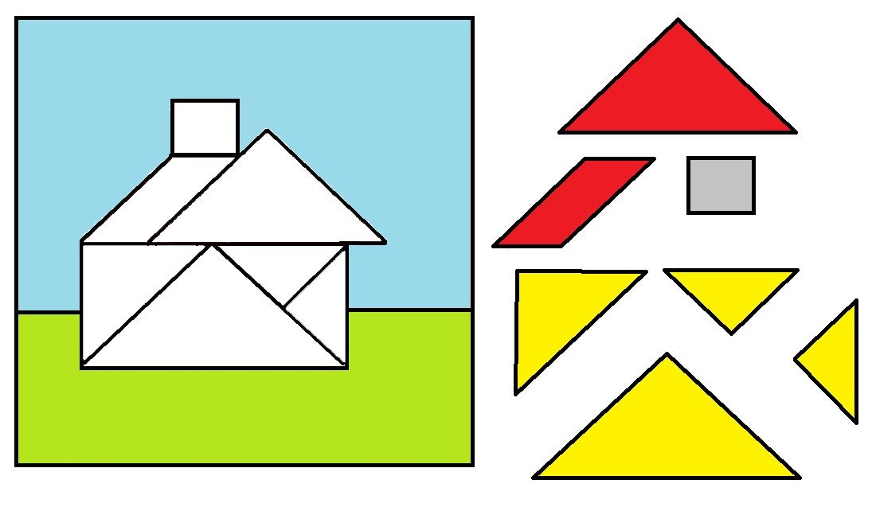
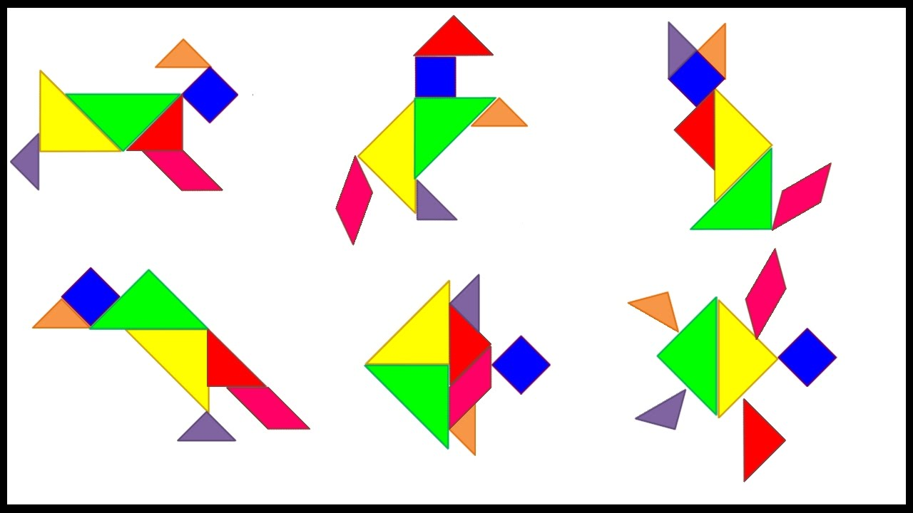
Применение танграма
Танаграм может применяться на занятиях математики . Для начала можно составить изображения из двух-трех элементов. Например, из треугольников составить квадрат. Также вначале освоения игры, можно накладывать фигуры на образец-схему. Потом можно просто прикладывать детали друг к другу и смотреть, что получится, не используя схему-образец, а по замыслу: грибок, домик, елочка и т.д.
Ребенку можно предложить посчитать все фигуры, сравнить их по размеру, найти среди них треугольники.

Slide 6
Чтобы научить своих воспитанников собирать головоломки, необходимо самим научиться владеть этой техникой.
Начнём мы с вами с наиболее лёгкой фигуры в танграме – ёлочки.

Slide 7
Теперь посложнее фигура – цветок.

Slide 8
Также в своей работе я использую интерактивные игры.
Интерактивная игра - современный метод обучения, который обладает развивающей, образовательной и воспитывающей функциями.
Цель интерактивных игр – формирование и закрепление знаний, методом интерактивных игр.
В своей работе я часто применяю интерактивные игры, делаю их сама. Детям очень нравится управлять мышкой, и специальным карандашом. Благодаря интерактивным играм, существенно изменилось отношение детей к занятиям, они стали более внимательней, у них появилось желание думать, находить правильные ответы на поставленные вопросы. Ребята стали более сообразительнее, на поставленные задачи порой находят несколько вариантов решений.

Slide 9
Игра «Найди соседа»
Цель игры: Способствовать развитию умения детей называть предыдущее и последующее число для каждого числа натурального ряда в пределах 10
Ход игры: Ребёнку необходимо заселить каждый домик «жильцами», ориентируясь на число – соседа.

Slide 10
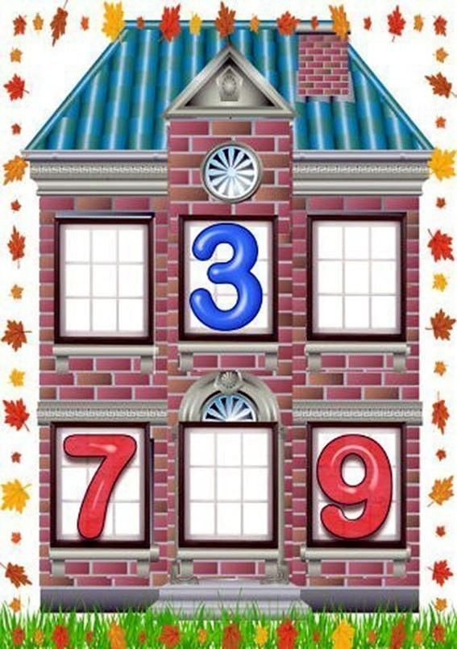
нет
нет
нет
нет
нет
нет

Slide 11
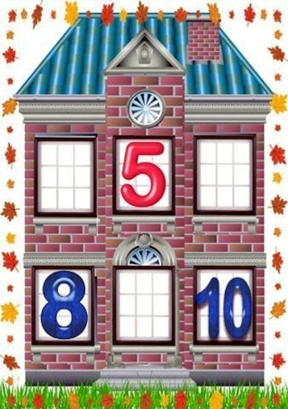
нет
нет
нет
нет
нет
нет

Slide 12
Игра «Больше, меньше, равно»
Цель игры: закрепление у детей навыка употребления знаков «больше», «меньше» и «равно».
Ход игры: Ребятам предлагается сравнивать количество предметов. А потом подобрать правильно знак.

Slide 13
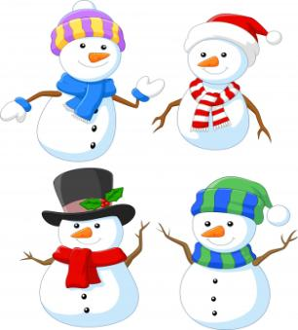

Slide 14
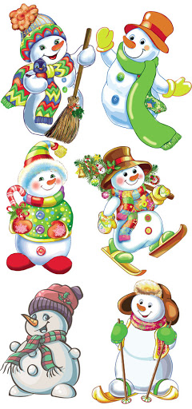
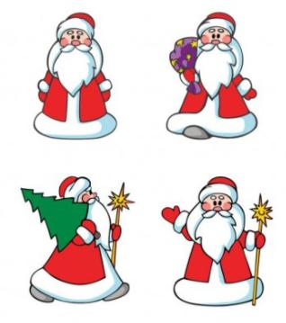
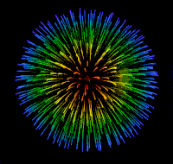

Slide 15
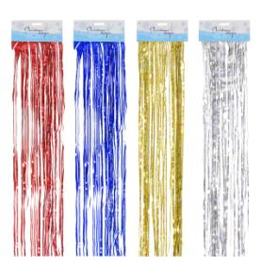
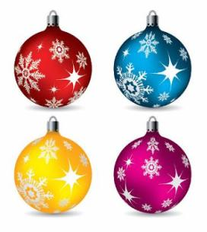

Slide 16
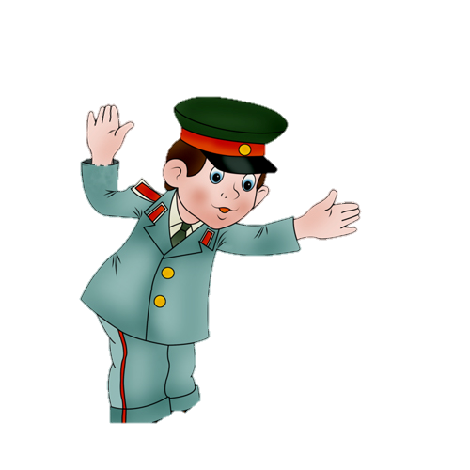
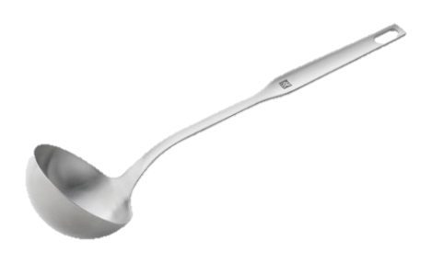
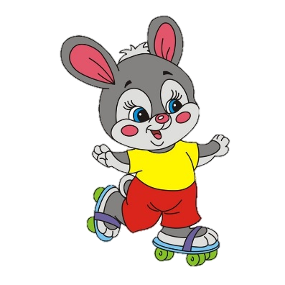
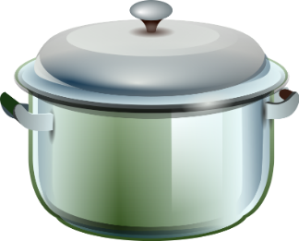
ПРОФЕССИИ
развивающая игра
Знакомимся с профессиями
Развиваем связную речь
играть

Slide 17
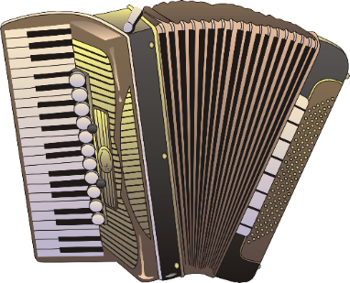
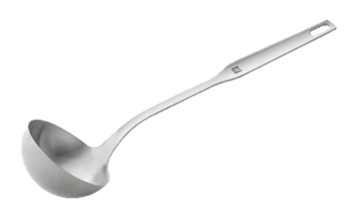
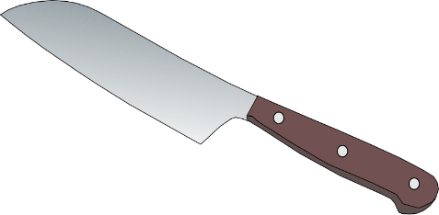
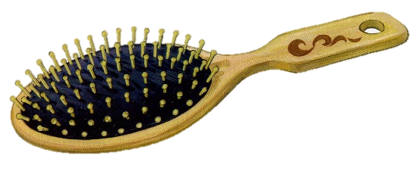
Покажи предметы с помощью которых повар готовит вкусные блюда?

Slide 18
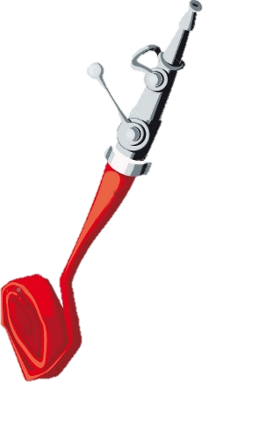
Покажи предметы, которые помогают доктору лечить людей?

Slide 19
В заключение хочется отметить, что использование интерактивных игр наравне с традиционными методами обучения повышает эффективность образования развития и воспитания детей, а так же усиливает уровень восприятия информации и развивает творческие способности у детей.
А благодаря тому, что учебный материал подаётся в яркой, увлекательной форме, внимание детей удерживается дольше, развивается зрительная и эмоциональная память.
Самое главное необходимо отметить что, в процессе использования интерактивных игр материал стал более актуальным, значимым и понятным для детей.

